Slide 1
Bài 43. XÁC SUẤT THỰC NGHIỆM

Slide 2
Tung đồng xu 10 lần.
Có bao nhiêu lần xuất hiện mặt xấp?

Slide 3
Số lần xuất hiện mặt sấp là:
Có hai khả năng xảy ra sự kiện tung đồng xu: xuất hiện mặt sấp và không xuất hiện mặt sấp

Slide 4
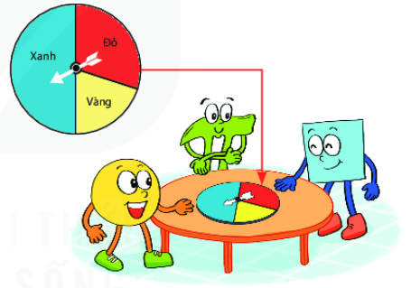
 | Đỏ | Xanh | Vàng
Số lần (k)
Tỉ số ( )

Slide 5
Tỉ số được gọi là xác suất thực nghiệm của sự kiện Mũi tên chỉ vào ô màu vàng.

Slide 6
Xác suất thực nghiệm sự kiện tung đồng xu mặt xấp là bao nhiêu?

Slide 8
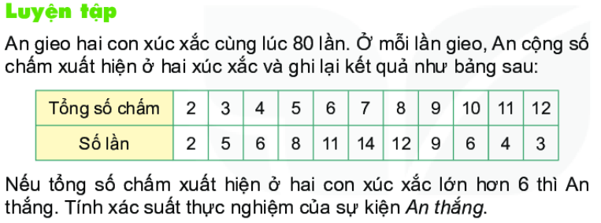
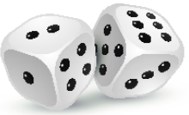
Tổng số lần gieo: 80 (lần)
Số lần An thắng là: 48 (lần)
Xác suất thực nghiệm:

Slide 9
Giải:
a) Số lần gieo mà chấm xuất hiện là số chẵn: 20 + 22 + 15 = 57
Xác suất thực nghiệm của sự kiện Số chấm xuất hiện là số chẵn là:
b) Số lần gieo mà chấm xuất hiện lớn hơn 2 là: 100 – (15+20)=65
Xác suất thực nghiệm của sự kiện Số chấm xuất hiện lớn hơn 2 là:

Slide 10
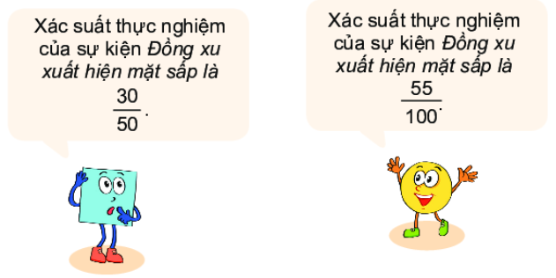

Slide 11
TRÒ CHƠI HỘP QUÀ BÍ MẬT
Gift box secret game

Slide 12
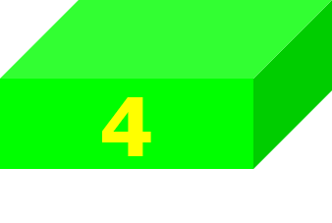

Slide 13
Tính xác suất thực nghiệm “ Số lần đạt điểm 10 của bạn An”. Biết cứ 30 bài kiểm tra bất kì An lại được 25 điểm 10?
Một tràng pháo tay
GO HOME

Slide 14
Tính xác suất thực nghiệm của sự kiện:” Số người có thể bị nhiễm covid – 19 “. Biết cứ 100 người thì 90 người có nguy cơ bị nhiễm.
Một chiếc bút
GO HOME

Slide 15
Tính xác suất thực nghiệm của sự kiện:” Số khẩu trang y tế bị hỏng“. Biết cứ 1 hộp 50 chiếc thì sẽ có 15 chiếc bị hỏng.
Một điểm 10
GO HOME

Slide 16
Tính xác suất thực nghiệm của sự kiện:” Số người có thể chết khi bị nhiễm covid – 19 “. Biết cứ 100 người thì 30 người có nguy cơ bị nhiễm.
Chúc bạn may mắn lần sau
GO HOME

Slide 17
Tính xác suất thực nghiệm của sự kiện:” Số hs đạt loại HSG cuối năm của lớp 6A“. Biết 6 bạn đạt HSG trong tổng số 30 bạn.
Một cái bắt tay của bạn bên cạnh
GO HOME

Slide 18
HƯỚNG DẪN HỌC BÀI Ở NHÀ
- Ôn tập các kiến thức về Xác suất thực nghiệm
- Làm bài tập 9.30, 9.31, 9.32-SGK.103
- Tìm hiểu Trò chơi xúc xắc phần Luyện tập chung để buổi học sau thực hiện.

